Slide 1
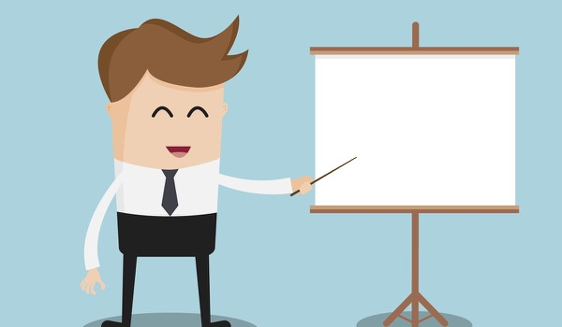
Presenteren

Slide 2
Doelen
Aan het eind van de les heb ik: - Samen met mijn groepje de eindpresentatie gepresenteerd - Tops en tips gegeven aan andere groepjes - Samen met mijn groepje de verschillende opdrachten (zie op de ELO; eindopdracht) samengevoegd in het groepsportfolio.

Slide 3
Korte terugblik
Groepsgesprek
Hoe kijken jullie terug op de voorbereidingen van het sportevenement?
Hoe kijken jullie terug op het sportevenement?
Hoe vonden jullie de samenwerking gaan? (als klas/groep)

Slide 4
Beoordelingscriteria (zie ELO)

Slide 5
Presentaties
Elk presentatie duurt max. 10 minuten (6 x 10 = 1 uur)
Ga met je groepje bij elkaar zitten
De groepjes die niet aan de buurt zijn schrijft het volgende op; - Geef een top aan het groepje - Geef een tip aan het groepje
Klassikaal bespreken van de tops/tips

Slide 6
Werkuur

Slide 7
Samenvoegen van het groepsportfolio
Ga met je groepje bij elkaar zitten
Ga naar de ELO → projectweek.. → ‘eindopdracht’ voor de inhoud van het groepsportfolio.
Voeg de opdrachten samen toe in een portfolio
Lever het groesportfolio na les 10 in, in het inleverpunt; eindopdracht groepsportfolio

Slide 8
Zijn de doelen behaald?
Aan het eind van de les heb ik: - Samen met mijn groepje de eindpresentatie gepresenteerd - Tops en tips gegeven aan andere groepjes - Samen met mijn groepje de verschillende opdrachten (zie op de ELO; eindopdracht) samengevoegd in het groepsportfolio.

Slide 9
Huiswerk
Samenvoegen en aanscherpen van het groepsportfolio
Maken van het individuele reflectieverslag
Inleveren groepsportfolio na les 10

